Slide 1
SKRB ZA ŽIVALI
1. RAZREDI OŠ HRASTNIK IN PODRUŽNIČNE ŠOLE DOL PRI HRASTNIKU

Slide 2
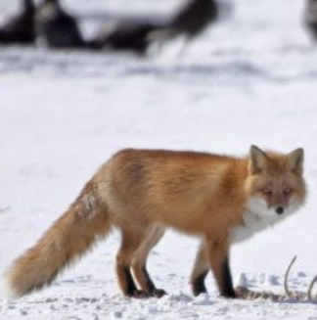
ŽIVALI POZIMI
ZIMA JE TUKAJ. ZUNAJ JE SNEG, LED IN MRAZ. MEDTEM KO SE MI LAHKO STISNEMO K TOPLI PEČI, ALI ZAVIJEMO V PUHASTA ZIMSKA OBLAČILA IN SKRIJEMO UŠESA V PISANE KAPE, SO ŽIVALI VELIKOKRAT PREPUŠČENE SAME SEBI.

Slide 3
.
V SLOVENSKIH GOZDOVIH ŽIVI VELIKO ŽIVALI. OGLEJ SI FILMČEK NA SPODNJI POVEZAVI IN JIH POSKUSI POIMENOVATI.
https://youtu.be/WwCFOVSMmjQ

Slide 4
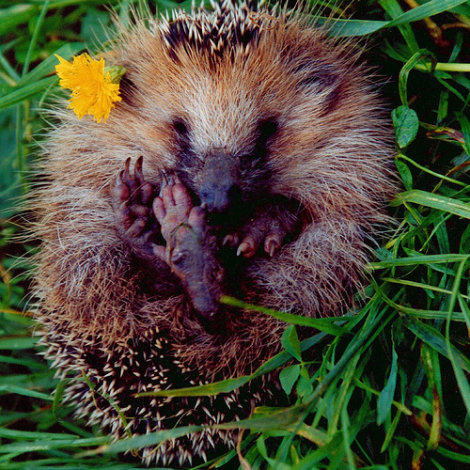
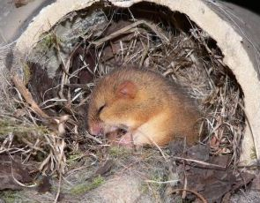
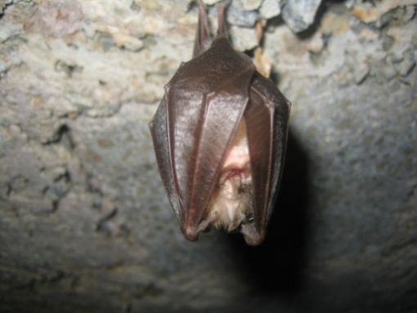
NEKATERE ŽIVALI ZIMO PRESPIJO ŽIVIJO OD MAŠČOBE, KI SE JIM NABERE POD KOŽO. MAŠČOBO SI PRIDOBIJO JESENI, KO VELIKO JEDO.
JEŽ
POLH
NETOPIR

Slide 5
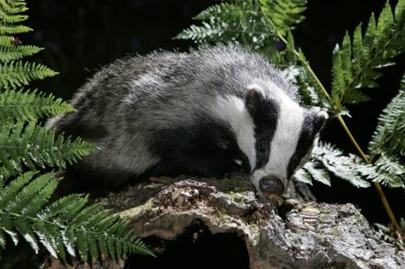
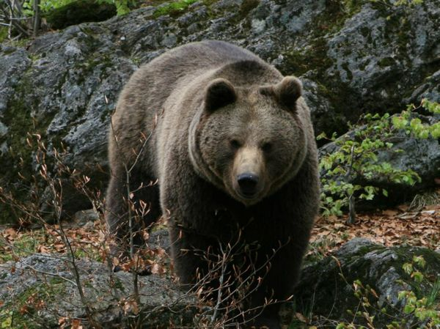
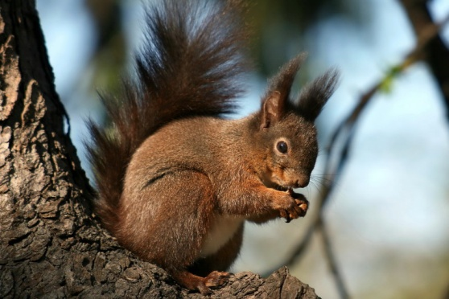
NEKATERE ŽIVALI ZIMO PREDREMLJEJO navadno SE prebudijo enkrat v dveh tednih in ostanejo budne dan ali dva
.
.
MEDVED JAZBEC
VEVERICA

Slide 6
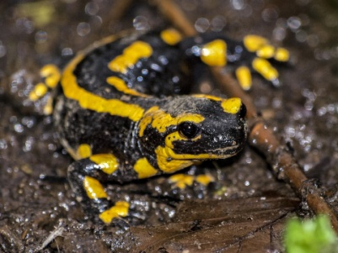
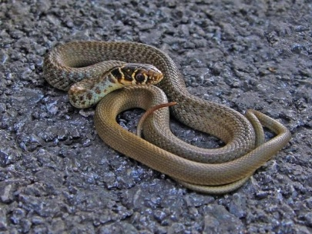
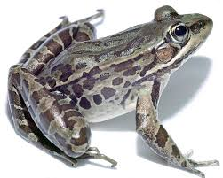
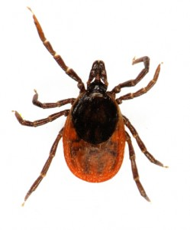
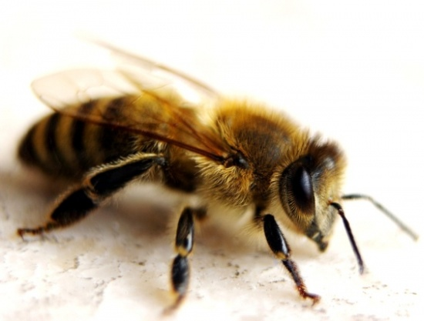
NEKATERE ŽIVALI OTRPNEJO JESENI, KO SE JIM TEMPERATURA TELESA DOVOLJ ZNIŽA, NAJPOGOSTEJE KAR OTRPNEJO IN ČAKAJO NA POMLADNO OTOPLITEV. ZARIJEJO SE V BLATO, SKRIJEJO V GOZDNA TLA, SKALNE ŠPRANJE…
MOČERAD KAČA ŽABA
KLOP
KLOP ČEBELA

Slide 7
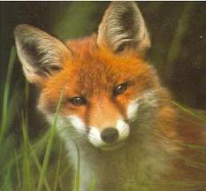
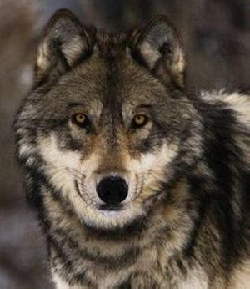
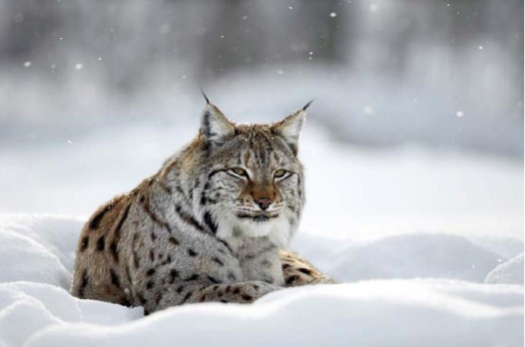
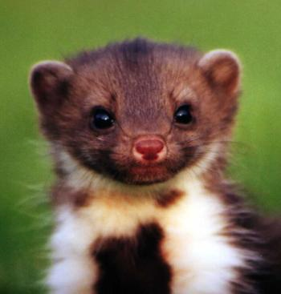
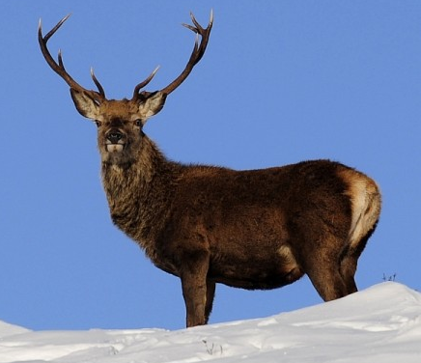
NEKATERE ŽIVALI ZIME NE PRESPIJO, NITI JE NE PREDREMLJEJO, AMPAK SI IŠČEJO HRANO, DOBIJO TUDI GOSTEJŠI KOŽUH.
VOLK LISICA ZAJEC RIS
KUNA SRNA JELEN

Slide 8
VELIKOKRAT SE ZGODI, DA V MRAZU, POD SNEGOM IN LEDOM TEŽKO NAJDEJO HRANO. POZIMI JIH V GLAVNEM OSKRBUJEJO LOVCI IN PRAV JE, DA TO PREPUSTIMO NJIM, KAJTI VSAKA HRANA ZA DIVJAD NI PRIMERNA. ČE JIH HRANIMO Z NAPAČNO HRANO, LAHKO TUDI POGINEJO.

Slide 9
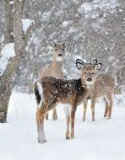
DIVJE ŽIVALI SE, DA BI LAŽJE PREŽIVELE ZIMO, UMAKNEJO V PREZIMOVALIŠČA, KJER SI NAJBOLJ ŽELIJO MIRU. KER IMAJO MANJ HRANE, SE MANJ TUDI GIBAJO. ČE SE USTRAŠIJO, BEŽIJO. OB TEM PORABIJO VEČ HRANE. ČE SE TO ZGODI VEČKRAT, JIH LAHKO TUDI SMRTNO OGROZI, SAJ TEŽKO NADOMESTIJO IZGUBLJENO ENERGIJO. TAKO OSLABELE ŽIVALI POSTANEJO LAŽJI PLEN ALI PA SHIRAJO IN ZBOLIJO.

Slide 10
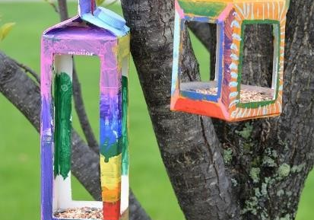
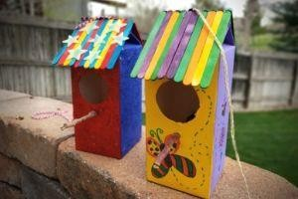
ZIMO PA TEŽKO PREŽIVIJO TUDI PTIČKI (TISTI, KI NISO ODLETELI V TOPLE KRAJE).
DANES SE BOMO NAUČILI NAREDITI PTIČJO KRMILNICO.

Slide 11
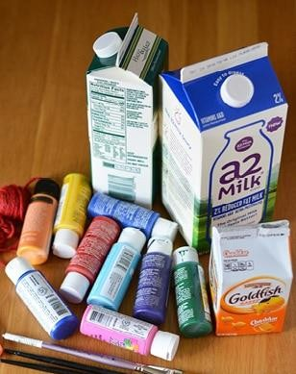
POTREBUJEŠ: PRAZNO IN UMITO EMBALAŽO (TETRAPAK) OD SOKA ALI MLEKA, BARVE (NAJBOLJŠE SO AKRILNE), -ČOPIČE , ŠKARJE IN VRVICO.

Slide 12
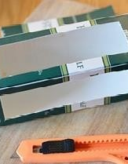
Navodila: PRAZNO EMBALAŽO (TETRAPAK) OD SOKA ALI MLEKA DOBRO UMIJEŠ IN POSUŠIŠ. NATO IZREŽEŠ VELIKE LUKNJE V OBLIKI PRAVOKOTNIKA NA TREH ALI PA ŠTIRIH STRANEH. LUKNJE IZREŽI S ŠKARJAMI (LAHKO TI POMAGAJO TUDI STARŠI Z OLFA NOŽKOM). Krmilnico pobarvaj.

Slide 13
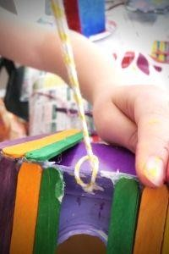
NA ZGORNJEM DELU TETRAPAKA NAREDI LUKNJO
IN SKOZNJO NAPELJI VRVICO ZA OBEŠANJE.
TVOJA PTIČJA KRMILNICA JE PRIPRAVLJENA,
DA SPREJME PRVE GOSTE.
NASUJ JIM ZRNJA IN OPAZUJ PTICE,
KI SE BODO PRIŠLE HRANIT V TVOJO HIŠKO.
ZELO BODO VESELE TVOJE POMOČI.

Slide 14
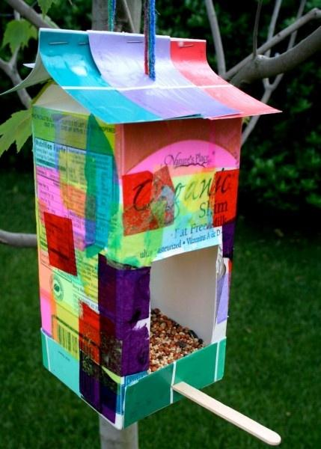
IZBEREMO PRIMERNA SUHA MESTA, KI JIH NE MOČITA DEŽ ALI SNEG IN KJER VETER NE ODNAŠA NASTAVLJENE HRANE IN HIŠKO DOBRO PRITRDIMO. PRI NAMESTITVI KRMILNICE MORAMO PAZITI, DA NE BO DOSTOPNA MAČKAM.

Slide 15
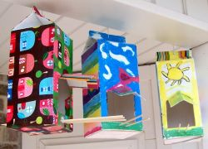
PTICE NISO IZBIRČNE. VESELE BODO VSAKE MEŠANICE ZRNATE HRANE, ŠE NAJBOLJ PA BUČNIC, SONČNIC, JEČMENA IN PROSA. V HUDEM MRAZU POTREBUJEJO TUDI MAŠČOBO, ZATO JIM LAHKO ZRAVEN ZRNJA PONUDIMO ŠE MARGARINO ALI SVINJSKO MAST.

